Slide 1
Metodologías activas en el aula
III. Clase invertida
Leticia Barrionuevo
Biblioteca Universidad de León
buffl@unileon.es
Ext.1004

Slide 2
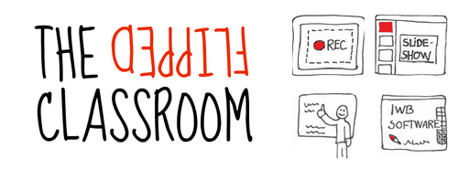

Slide 3
La clase invertida, traslada el proceso teórico y explicativo del docente, en su más estilo de clase magistral, fuera del ámbito escolar y el tiempo en el aula se invierte para la aplicación, análisis, evaluación y creación de lo aprendido fuera de ella. En el aula participan ambos roles, docente-discente.

Slide 5
MODEL CENTRADO EN EL PROFESOR | MODELO CENTRADO EN EL ESTUDIANTE
El conocimiento se transmite del docente a los estudiantes | Los estudiantes construyen el conocimiento mediante la investigación y síntesis de la información y integrándola con competencias de comunicación, indagación, pensamiento crítico, la resolución de problemas, etc.
Los estudiantes reciben la información de un modo pasivo | Los estudiantes están implicados activamente en el aprendizaje
El énfasis se pone en la adquisición de conocimiento fuera del contexto en el que éste será utilizado | El énfasis se pone en cómo utilizar y comunicar el conocimiento de modo efectivo dentro de un contexto real.
El rol del profesor consiste esencialmente en ser un proveedor de información y un evaluador | El rol del profesor es asesorar y facilitar. El profesor y los estudiantes evalúan conjuntamente
Enseñanza y evaluación se separan | Enseñanza y evaluación están entrelazadas
La evaluación se utiliza para monitorear el aprendizaje | La evaluación se utiliza para promover y diagnosticar el aprendizaje

Slide 6
MODEL CENTRADO EN EL PROFESOR | MODELO CENTRADO EN EL ESTUDIANTE
El énfasis se pone en respuestas correctas | El énfasis se pone en generar mejores preguntas y aprender de los errores
El aprendizaje "deseado" es evaluado indirectamente mediante la utilización de pruebas estandarizadas | El aprendizaje "desean" es evaluado directamente mediante la utilización de trabajos, proyectos, prácticas, portafolios, etc.
El enfoque se centra en una sola disciplina | El enfoque suele ser interdisciplinario
La cultura es competitiva e individualista | La cultura es cooperativa y colaborativa y de ayuda
Tan sólo los estudiantes se contemplan como aprendices | El docente y los estudiantes aprenden conjuntamente.
Fuente: Tourón, J., Santiago, R. & Díez, A. (2014). The Flipped Classroom. Cómo convertir la escuela en un espacio de aprendizaje. España: Digital-text

Slide 8
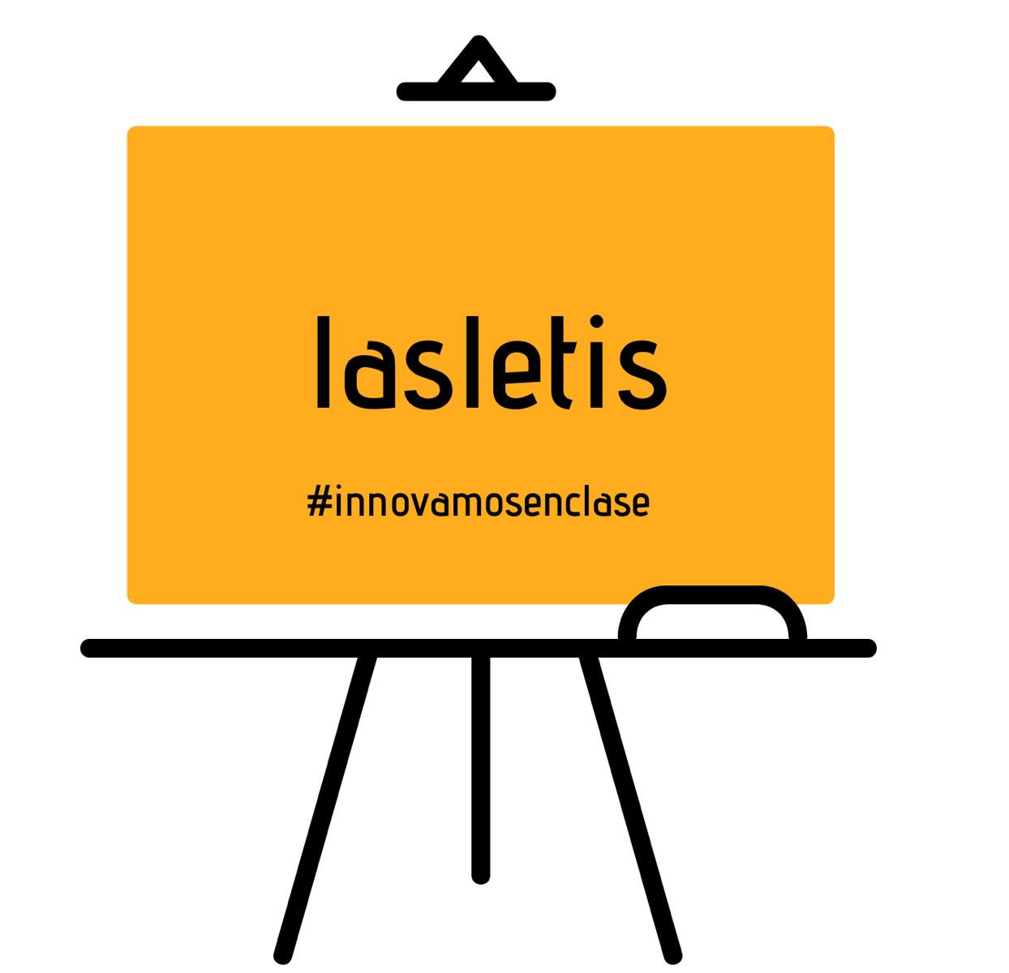

Slide 9
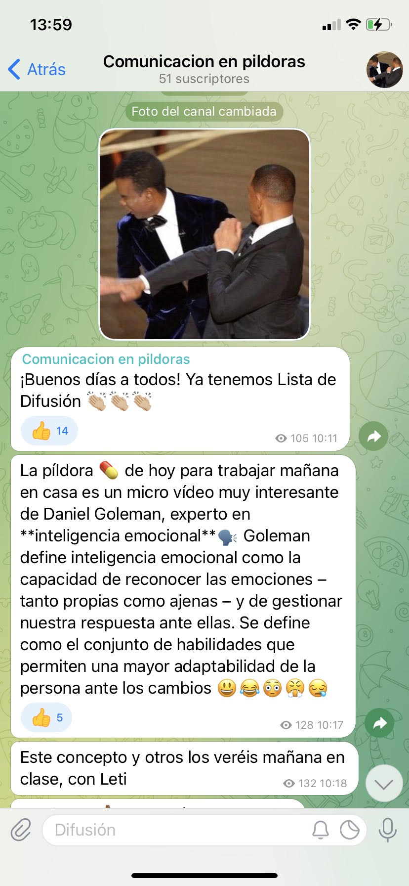

Slide 11
REPOSITORIO DE VÍDEOS EN COLABORACIÓN DE OTROS PROFESORES QUE QUIERAN UNIRSE AL PROYECTO

Slide 12
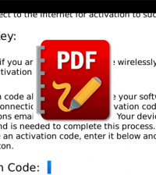

Slide 13
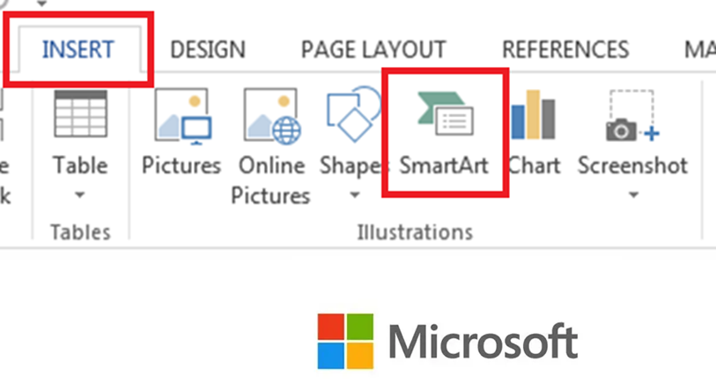

Slide 17
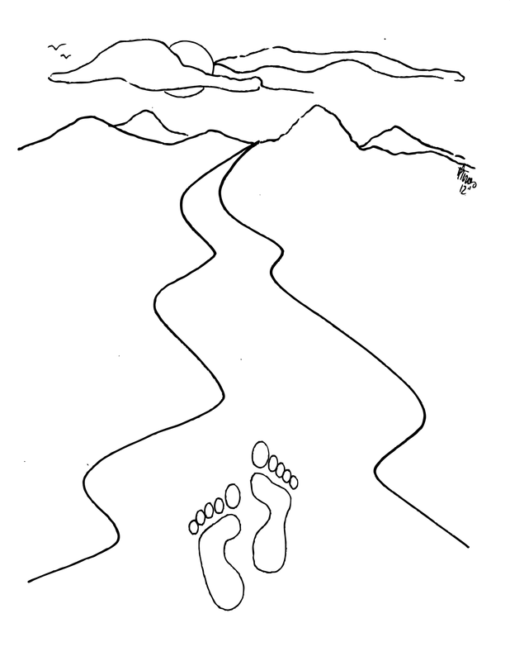

Slide 18
Las fotos utilizadas han sido extraídas de Google Imágenes

